Slide 1

Профілактика булінгу як однієї із поширених форм насильства в учнівському середовищі з метою збереження та зміцнення емоційного здоров’я учасників освітнього процесу

Slide 2




Закон України «Про охорону дитинства»;
Закон України «Про захист суспільної моралі»;
Закон України «Про попередження насильства в сім’ї»
Наказ Міністерства освіти і науки України від 02.10.2018 №1047 «Про затвердження Методичних рекомендацій щодо виявлення, реагування на випадки домашнього насильства і взаємодії педагогічних працівників із іншими органами та службами»
Закон України «Про засади запобігання та протидії дискримінації в Україні;
Закон України «Про забезпечення рівних прав та можливостей жінок і чоловіків»;
Закон України «Про національні меншини»
Закон України «Про національні меншини»;
Закон України «Про свободу совісті та релігійні організації»;
Закон України «Про основи соціальної захищеності інвалідів в Україні»
Лист Міністерства освіти і науки України від 18.10.2018 №1/9-635 Щодо реалізації Закону України «Про запобігання та протидію домашньому насильству» від 7 грудня 2017 року №2229

Slide 3



Булінг
Булінг – це навмисне, повторюване, тривале фізичне або психологічне насильство, яке чинить одна особа або група осіб, які мають певні переваги (фізичні, психологічні, адміністративні) стосовно до особи, котра нездатна захистити себе в даній ситуації, з усвідомленим бажанням завдати болю, залякати або спричинити стрес іншій особі.

Slide 4
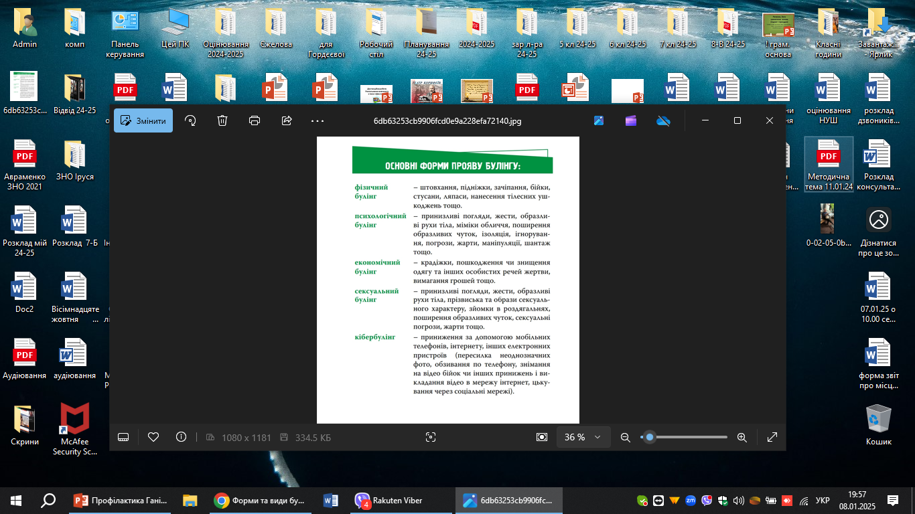

Види
(різновиди) булінгу

Slide 5


Про які особливості булінгу необхідно пам'ятати педагогу?
булінг асиметричний (розподіл влади, шкільний контекст. );
булінг здійснюється навмисно і постійно;
булінг підриває у потерпілого впевненість у собі, руйнує здоров’я, самоповагу та людську гідність;
залякування (використання агресивної мови, інтонацій);
ізоляція;
вимагання;
пошкодження та інші дії з майном;
кібербулінг (агресивні дії в інтернеті);
мобінг (агресія натовпу):
босинг (емоційне насильство з боку вчителів, тренерів та ін.)

Slide 6

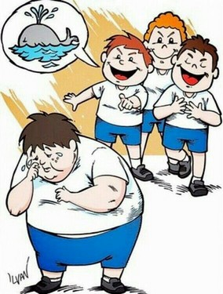
Агресивна і негативна поведінка
Така поведінка
є навмисною
Здійснюється регулярно
Відбувається у відносинах, учасники яких мають неоднакову владу

Slide 7
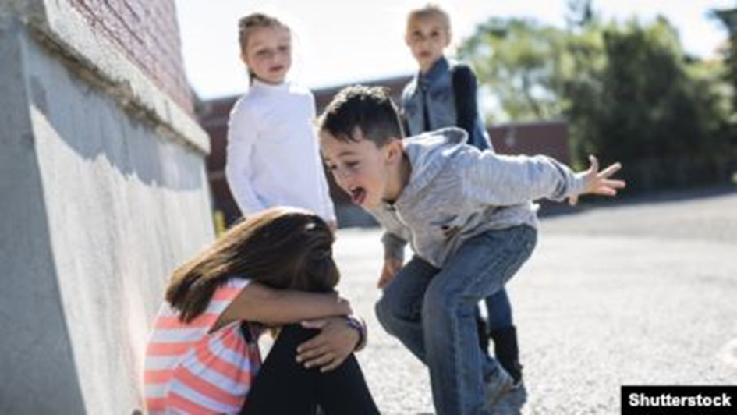

Соціальна структура булінгу
переслідувач
(кривдник, агресор);
постраждала дитина (жертва);
спостерігач.

Slide 8
Вирізняють такі ролі в процесі цькування
Провідний нападник (дитина-агресор).
Діти, які беруть участь в цькуванні (приєднуються до лідера).
Свідки, які підкріплюють цькування (діти, які стають на бік нападників, сміються, висловлюють підтримку нападникам, підбадьорюють їх, просто збираються навколо й дивляться).
Свідки-аутсайдери (діти, які уникають ситуацій цькування, не стаючи ні на чий бік).
Захисники (діти, які дотримуються очевидної позиції проти цькування, або активно протидіють нападникам та роблять щось для припинення знущань, або заспокоюють, підтримують жертву).

Slide 9
Які діти можуть стати жертвами шкільного насильства?
фізичні недоліки — носять окуляри, зі зниженим слухом або з руховими порушеннями (наприклад, при ДЦП);
особливості поведінки — замкнуті діти або діти з імпульсивною поведінкою;
особливості зовнішності — руде волосся, веснянки, відстовбур­чені вуха, криві ноги, особлива форма голови, вага тіла (повнота або худоба) тощо;
нерозвинуті соціальні навички;
страх перед школою;
відсутність досвіду життя в колективі (домашні діти);
хвороби — епілепсію, заїкання, енурез, енкопрез (нетримання калу), порушення мо­ви — дислалія , дисграфія (порушення писем­ного мовлення), дислексія (порушення читання), дискалькулія (порушення здатності до рахунку) та ін.;
низький інтелект та труднощі в навчанні.

Slide 10

Що сприяє шкільному насильству?
поганий мікроклімат в учнівському колективі;
байдуже і відчужене ставлення вчителів.

Slide 11

МОБІНГ ( mob-натовп)
це нападки й цькування, які виходять від групи щодо однієї жертви і зустрічаються практично в будь-якому віці, зокрема поміж дітей.

Slide 12
Шведський психолог та медик
Ханц Лемайн охарактеризував це явище як
«психологічний терор»
Різновиди цькування- 45.
Серед них: окрики, спілкування на підвищених тонах; висміювання; соціальна ізоляція; ігноруван­ня; поширення різноманітних чуток і пліток; наклеп; приниження; знецінення вчинків та досягнень; несправедливі звинувачення; кри­тика, що виражається як вербально, так і невербально; приховуван­ня необхідної інформації тощо.

Slide 13
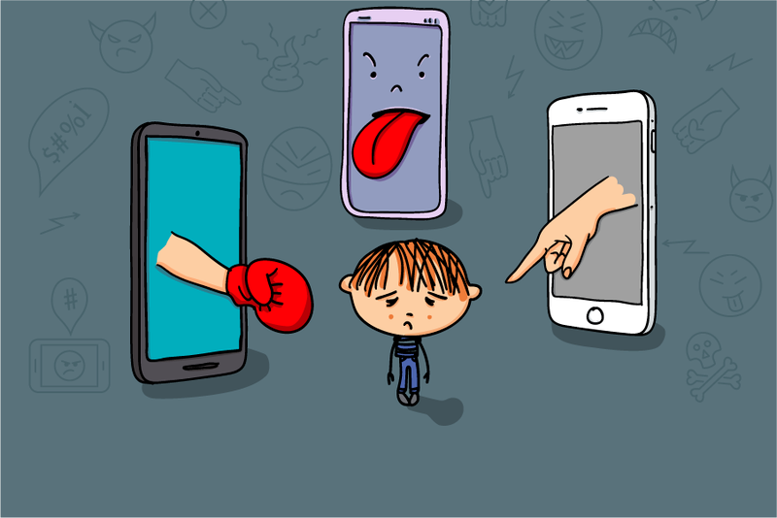

Кібербулінг
умисне цькування щодо визначеної особи у кіберпросторі, тобто в інтернеті, в соцмережах, соцгрупах тощо.
Відомі всім групи смерті, такі, як «Синій кит», «Червона сова», «Момо», через булінг, шантаж та маніпуляції згубили вже не одне дитяче життя.

Slide 14

відповідальність
передбачена за булінг
Залежно від частоти/складу/способу вчинення правопорушення:
за вчинення булінгу вперше — штраф від 50 до 100 неоподатко­вуваних мінімумів або суспільні роботи від 20 до 40 годин;
за повторення вчинення булінгу протягом року після накладен­ня адміністративного стягнення, вчинення з особливою жорсто­кістю — штраф від 100 до 200 неоподатковуваних мінімумів або суспільні роботи від 40 до 60 годин.
Залежно від суб’єкта:
за вчинення малолітніми або неповнолітніми особами віком від 14 до 16 років-штраф від 50 до 100 неоподатковуваних міні­мумів накладається на їхніх батьків або осіб, які їх замінюють;
за приховування випадків булінгу педагогічним, науково-педагогічним, науковим працівником, керівником/засновником закладу освіти — штраф від 50 до 100 неоподатковуваних міні­мумів.

Slide 15

Заклади освіти зобов’язані розмістити на своїх веб-сайтах та інформаційних дошках таку інформацію
Куди можна звернутися, номери телефонів;
правила поведінки здобувача освіти в закладі освіти;
план заходів, спрямованих на запобігання та протидію булінгу в закладі освіти;
порядок подання та розгляду заяв про випадки булінгу в закладі освіти від здобувачів освіти, їхніх батьків, законних пред­ставників, інших осіб;
порядок реагування на доведені випадки булінгу в закладі освіти та відповідальність осіб, причетних до булінгу.
поради батькам з профілактики булінгу, до яких кроків можна вдатися, як говорити з дитиною про це;
поради дітям, як себе поводити в ситуації булінгу, як самостійно протидіяти булінгу.

Slide 16

ЗАПИТАННЯ: Як можна визначити, що дитина зазнає цькування?
синці та подряпини, які дитина не може пояснити;
брехня у відповідь на запитання, звідки взялися ушкодження: дитина не може вигадати пояснення, каже, що не пам’ятає, як з’явилися синці;
часто «губляться» речі, зламано техніку, зникли прикраси або одяг;
дитина шукає привід не ходити до школи, прикидається хво­рою, у неї часто раптово починає боліти голова або живіт; зміна харчової поведінки. Особливо потрібно звернути увагу на випадки, коли дитина не їсть у школі;
нічні кошмари, безсоння;
зіпсована успішність, втрата інтересу до занять;
сварки зі старими друзями або самотність, низька самооцінка, постійна пригніченість;
втечі з дому, самоушкодження та інші види деструктивної по­ведінки.

Slide 17

Практичне опрацювання історій
«Булінг в дитячому середовищі»
Мета: розібратися в понятті «булінг» та його видах.
Завдання
Опрацюйте запропоновану історію та визначте:
1. Вид булінгу _______________________________­­
2. Хто вчиняє булінг_____________________________
3. Хто потерпає від булінгу________________________________________
4. Наслідки булінгу для дитини_________________________________________

Slide 18



Slide 19
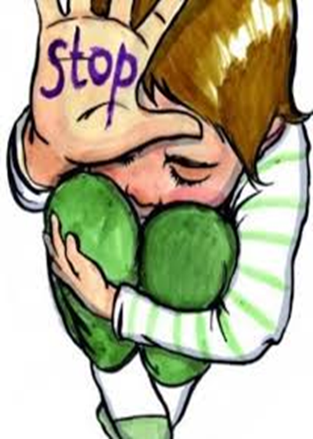
Які рекомендації із самостійної протидії булінгу можна дати дітям?
Намагайтеся ігнорувати кривдника.
Якщо ви не можете піти геть, спробуйте використати гумор. Цим ви можете відвернути кривдника від наміру дошкулити вам.
Намагайтеся зберігати спокій. Адже вивести вас з рівноваги — саме те, чого хоче кривдник.
Не вступайте в бійку. Зазвичай булери чекають на це як на при­від завдати шкоди.
Поговоріть з людьми, яким довіряєте. Можливо, вони зможуть порадити вам, як поводити себе в ситуації булінгу.

Slide 20
Що повинні обов'язково зробити вчителі та адміністрація школи у випадку булінгу?
Негайно реагувати на булінг (зупинити бійку, припинити зну­щання, пересадити учнів, запропонувати вибачитися, зателе­фонувати батькам або викликати їх до школи).
Роз’яснити учням, що вони повинні захистити жертву або пові­домити керівництво, а не просто спостерігати.
Розробити правила поведінки у школі та поза школою.
Застосувати виховні заходи (вони повинні мати виховний, а не каральний характер та спрямовуватися на вчинок учня і його можливі наслідки, а не на особистість).
Залучати психолога для бесіди з кривдником та жертвою.

Slide 21

Як допомогти дитині, яка зазнала булінгу?
Дайте зрозуміти, що ви поруч, готові підтримати та допомогти, вислухати і захистити.
Запевніть дитину, що ви не звинувачуєте її в тому, що відбувається, і вона може говорити відверто.
Пам’ятайте, що дитині може бути неприємно говорити на цю тему, в цей момент вона вразлива.
Будьте терплячими і делікатними. Спробуйте з’ясувати все, проте не допитуйтесь, не повторюйте одні і ті ж запитання по кілька разів.
Запропонуйте подумати, які дії допоможуть дитині почуватися у більшій безпеці зараз (наприклад, бути певний час поряд з дорослими, не залишатися після уроків тощо).
Розкажіть дитині, що немає нічого поганого у тому, щоби повідомити про агресивну поведінку щодо когось вчителю або друзям.
Поясніть різницю між «пліткуванням» та «піклуванням» про своє життя чи життя друга/однокласника.
Розпитайте, яка саме ваша допомога буде корисна дитині. Запропонуйте свій варіант.
Пам’ятайте, що ситуації фізичного насилля потребують негайного втручання з боку батьків.
Спільно з дитиною шукайте способи реагування на булінг.
Обговоріть, до кого дитина може звертатися по допомогу в школі: психолога, вчителів, адміністрації, дорослих учнів, охорони, батьків інших дітей.
Поясніть дитині, що зміни відбуватимуться поступово, проте весь цей час вона може розраховувати на вашу підтримку.

Slide 22

На що спрямувати роботу з булером?
1. Навчання прийомам саморегуляції та вмінням володіти собою, відпрацювання навичок спілкування в можливих конфліктних ситуаціях.
2. Формування таких особистісних якостей, як толерантність, емпатія й довіра до людей (ефективним способом реалізації цього напряму є метод індукції несумісних реакцій, до яких належать гумор і сміх, а також орієнтація на стан інших людей).
3.Ослаблення дитячої агресії за допомогою:
профілактичних бесід, спрямованих на усвідомлення дітьми необхідності мирного вирішення конфліктів, підкріплених по­силанням на закон і права інших людей;
рольових ігор про соціально прийнятну поведінку в різних обста­винах;
доручень, які допомагають привчити дітей до чуйного й уваж­ного ставлення один до одного та оточення;
вправ на виконання дій за зразком, дотримання правил, обра­зотворчої і фізичної діяльності;
тренінгу на самоконтроль (глибоко вдихнути, порахувати до 10, уявити собі наслідки свого вчинку);
тренування волі (обіцянка не вступати в конфлікти і не обража­ти інших, стежити щодня за виконанням цієї обіцянки);
самозвіту (підбиття підсумків минулого дня, аналіз поведінки, вчинків).

Slide 23

Вправа «Булер і жертва»
Хід вправи:
Читаю казку. Пропоную дітям закінчити речення.
Казка: Цькування ображало хлопчика, чарівниця дала дітям підказ­ку...
Цькування ще більше почало привертати увагу, діти почали йому говорити, що...
Хлопці стали підтримувати вигнанця і дру­жити з ним, і в результаті цькування...,
а на його місці з’явився хлопчик, який...,
і сказав, що ...,
і все...
Вправа «Казка»
Хід вправи:
Діти об’єднуються в пари: булер і жертва.
«Булерам» пропонують замислитися над тим, що можна відчути людині, коли вона цькує іншу людину.
«Жертвам» пропонують випробувати те, що відчувають люди, яких постійно кривдять і які постійно в напруженні від того, яке знущання на них ще чекає.
Пари обмінюються інформацією та міняються ролями.
Після закінчення вправи – підбиваються підсумки.

Slide 24

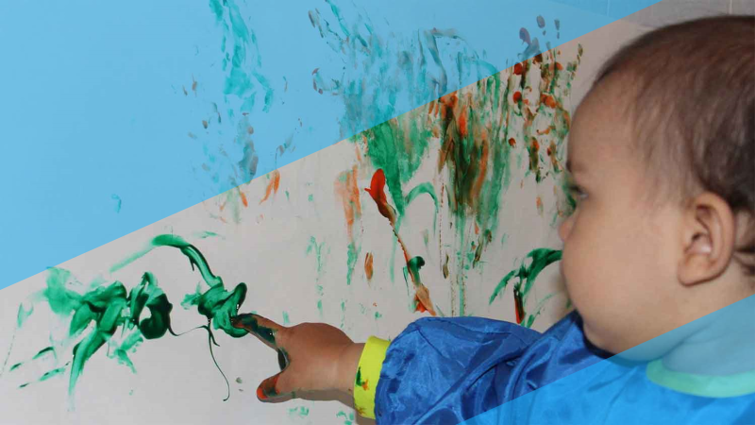
Вправа «Малюємо агресію»
Мета: робота з агресивними емоціями, усвідомлення мотивів поведінки.
Слова педагога: «У кожної людини іноді буває поганий настрій. Він може проявлятися у ворожості, підвищеній агресивності, злості. Закрийте очі і постарайтеся відчути, подумки пережити цей стан. Намалюйте символічний образ агресії на аркуші паперу. Роботу можна нікому не показувати. Поступите з малюнком так, як вам хочеться. При бажанні виправте, домалюйте зображення або знищіть роботу будь-яким способом (зімніть, порвіть, спаліть і т. п.). Так ви отримуєте владу над своїми почуттями »
Можливі такі інструкції:
1. Намалюй себе у хвилини гніву (злості, люті).
2. Намалюй портрет дуже агресивного (злого) людини.
3. Намалюй забіяку.
4. Намалюй, які почуття ти відчуваєш, коли твоєму недругу боляче і прикро.
5. Намалюй, які почуття ти відчуваєш, коли ти сам заподіяв недругу біль.
6. Уяви, що незнайомі тобі люди б'ються один з одним. Намалюй, що ти робиш і де знаходишся в цій ситуації.
* Результати цієї роботи графічно відображають ступінь агресивності, яка залишається на папері.

Slide 25

Вправа «З класу вибуває...»
Хід вправи:
Пропоную дітям описати, що вони відчуватимуть, якщо з класу піде один з учнів (переїде, перейде до іншої школи тощо).
По черзі називаю імена присутніх і прошу інших прокоменту­вати його відхід.
Після закінчення підбиваємо підсумки.

Slide 26

Перегляд фільму.
Можна рекомендувати фільм
Обговорення:
- Які загальні враження від фільму?
- Що страшного, правдивого, брехливого можна в ньому поба­чити?
- Які герої найбільше вразили?
- Що позитивного, а що негативного в цих героях?
- Як вчиняли інші діти?
Чи була їхня поведінка позитивною/негативною?
Який можна зробити висновок?

Slide 27



Усвідомлення права розвиває усвідомлення обов'язку. Загальний закон — це свобода, яка закінчується там, де починається свобода іншого.
Віктор Гюго

Slide 28
БАЖАЮ ДУШЕВНОГО КОМФОРТУ, УСПІХІВ, ВДЯЧНИХ УЧНІВ І БАТЬКІВ!

